Slide 1

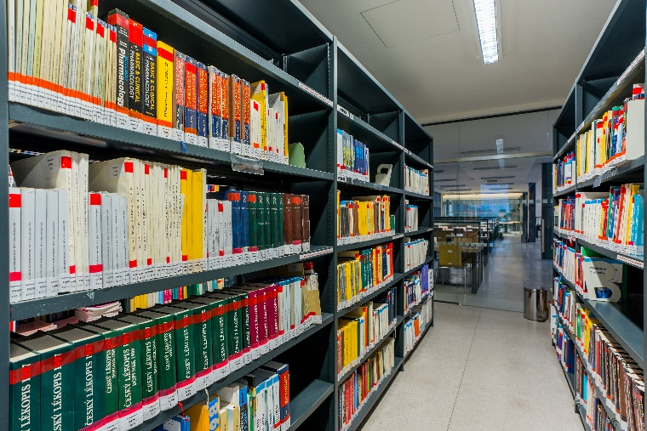
Knihovna Lékařské fakulty

Slide 2
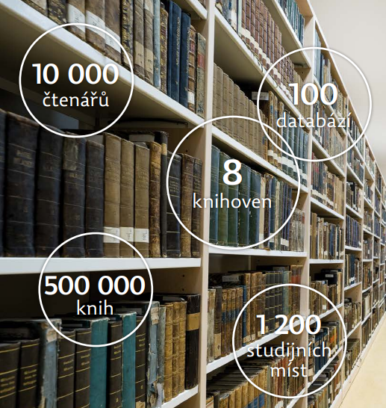

Knihovna Univerzity Palackého

Slide 3

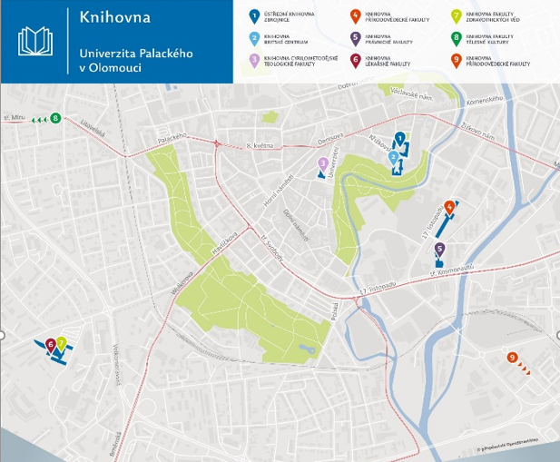
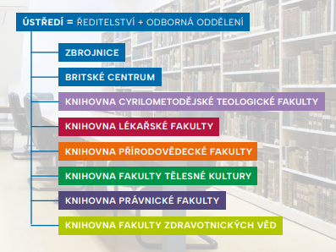
Knihovna UP
Ředitelka: Mgr. Helena Sedláčková

Slide 4

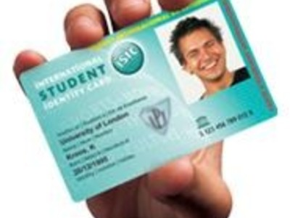
ISIC karta slouží jako čtenářský průkaz
Vstup do každé části knihovny UP je volný
Britské centrum – má svůj členský průkaz
Půjčování knih se řídí knihovním řádem
→ Knihovní řád UP (R-B-18/16)

Slide 5


Web – www.knihovna.upol.cz
Facebook - www.facebook.com/knihovnaUP
Instagram - @knihovnaupol

Slide 6
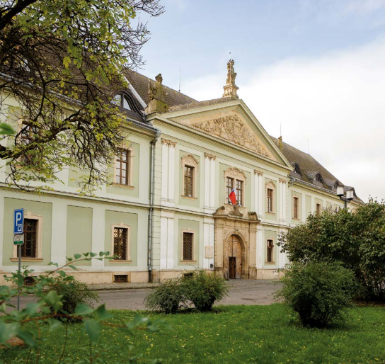
Knihovna UP - Ústřední knihovna – „Zbrojnice“
Otevírací doba:
po – čt: 8.00 – 22.00
pá: 8.00 – 19.00
So: 9.00 – 16.00
Noční studovna – nonstop
Výpůjční služby
– půjčování, vracení, rezervace
Metodická a poradenská služba
Pro skupiny skupinová a individuální studovna

Slide 7
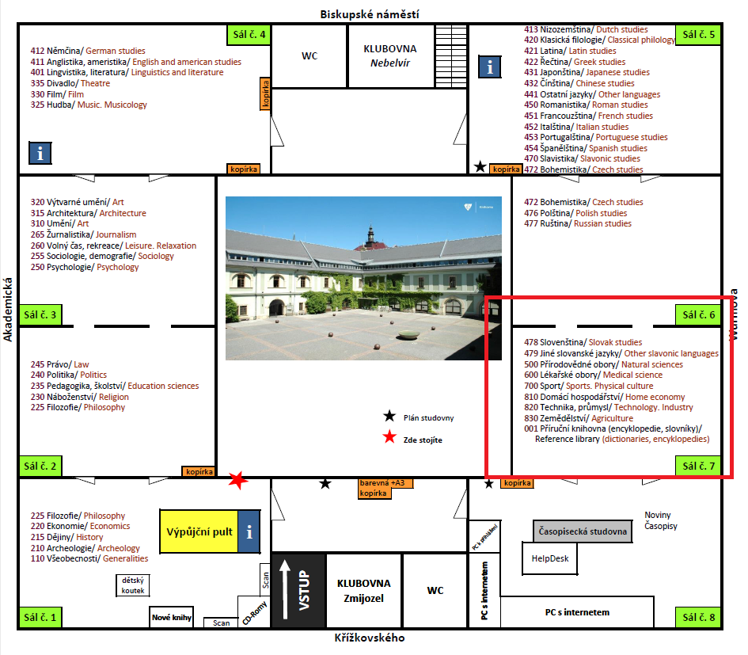
„Zbrojnice“
– největší pobočka, která zahrnuje všechny obory
Ve Zbrojnici je k dispozici
i menší fond
lékařské literatury
Nabíjení kreditů na ISIC
pro tisk a kopírování
Možnost tisku, kopírování
Skenování
K dispozici rychlovazač
na kroužkovou vazbu
2 klubovny, PC učebny

Slide 8

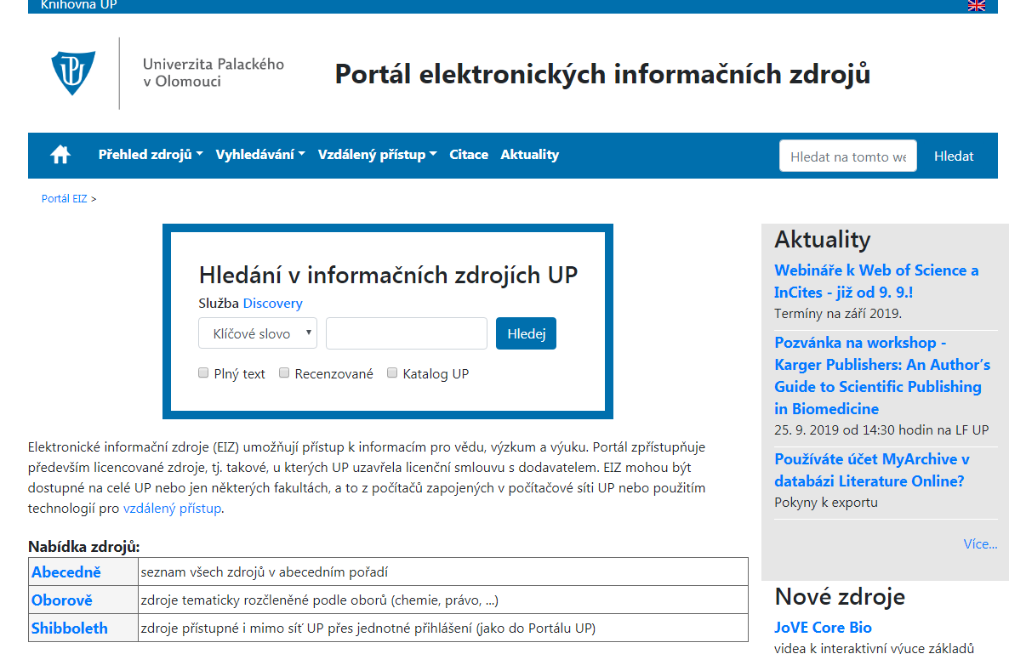
Elektronické informační zdroje
(EIZ, eZdroje)
https://ezdroje.upol.cz/
Bibliograficko-informační služby (BIS)
- nabízí informační vzdělávání a školení v oblasti elektronických informačních zdrojů, citování, atd.
Vzdělávací akce jsou
pro studenty zdarma!
Unikátní zdroje na LF!

Slide 9
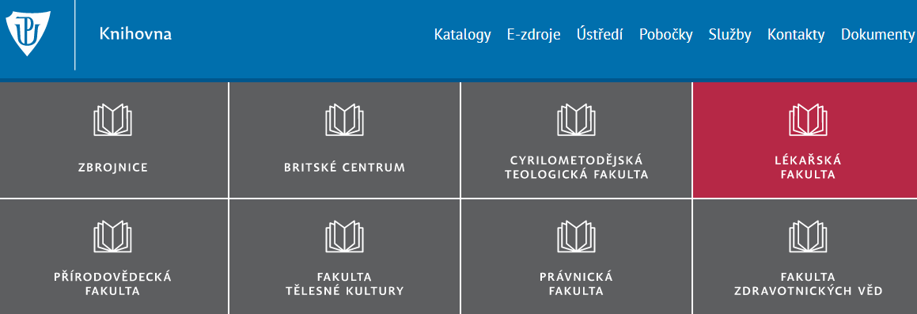
KNIHOVNA UNIVERZITY PALACKÉHO V OLOMOUCI https://www.knihovna.upol.cz/

Slide 10
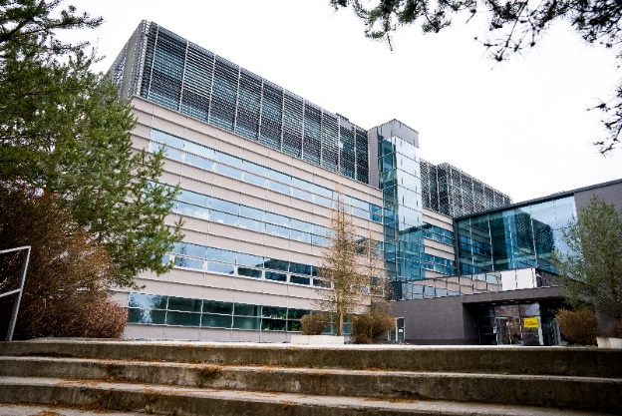
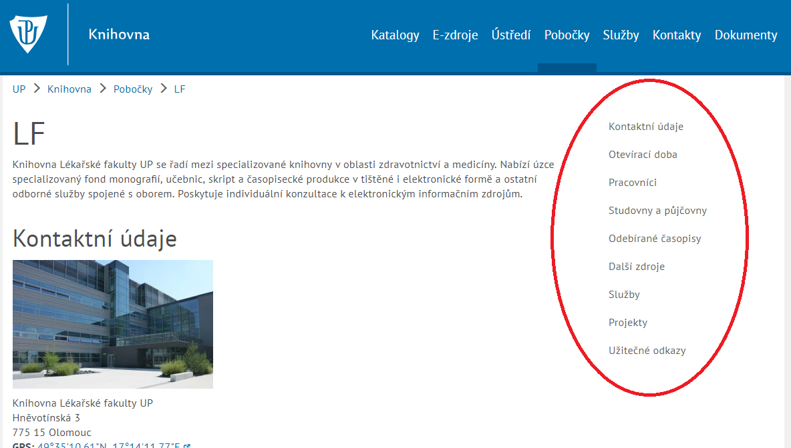
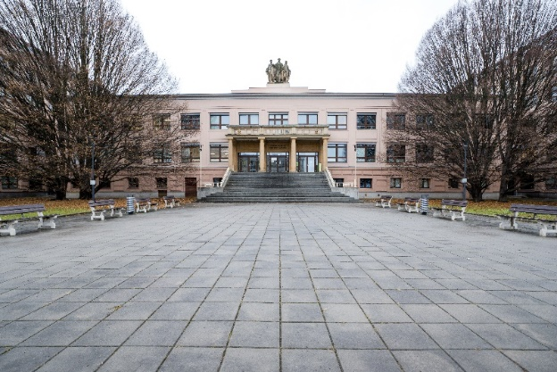

KNIHOVNA LÉKAŘSKÉ FAKULTY
https://www.knihovna.upol.cz/pobocky/lf/
Doporučujeme si prostudovat:
Provozní řád knihovny UP
Knihovní řád knihovny UP

Slide 11
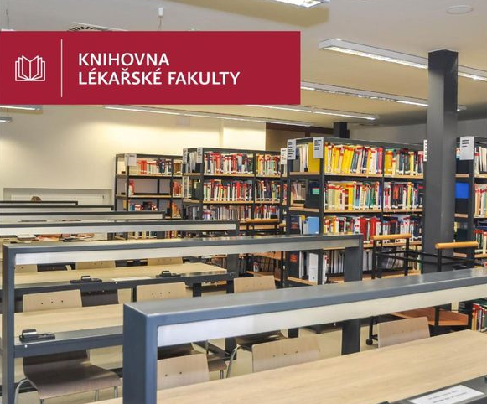
Hněvotínská 3
775 03 Olomouc
tel. 585 632 951
mail: klf@upol.cz
Vedoucí:
RNDr. Dana Šubová, Ph.D.
Otevírací doba:
pondělí – čtvrtek
8 – 18 hod
pátek 8 – 15.30 hod
Půjčovna literatury
Samoobslužná studovna

Slide 12


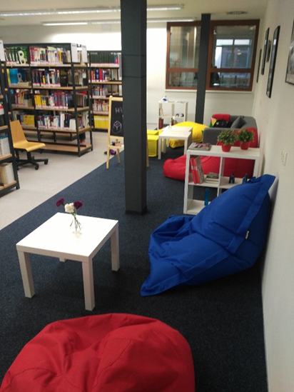
Půjčovna lékařské literatury
Nachází se v nové budově, v proskleném koridoru dostavby TÚ,
místnost č. 2.545
Provozní doba: Po – Čt 8.00 – 18 hod.
Pátek 8.00 – 15.30 hod
Půjčování monografií, učebnic a skript
- absenčně (30 dnů) nebo prezenčně (1 den)
Vracení knih – na všech pobočkách + biblioboxy
Nabíjení ISIC karet pro samoobslužný tisk a kopírování
Samoobslužný tisk, kopírování a skenování
Rychlovazač na kroužkovou vazbu
Přístup k internetu, databázím a e-časopisům
Wifi připojení
Studijní místa pro studium
Odpočinková zóna
Archiv české i zahraniční časopisecké produkce
Knihovní fond Knihovny Fakulty zdravotnických věd

Slide 13

Půjčit si lze maximálně 15 knih!
Absenční výpůjční lhůta je 30 dní
Knihy lze prodloužit celkem 3x!
Prodloužení - pouze v případě, že na knihu není
podaná rezervace a čtenář nemá pokutu!
Prezenční výpůjčka je pouze na 1 den (červený pruh)
Prodlužovat výpůjčky lze buď přímo v knihovně, telefonicky, přes mail klf@upol.cz
nebo prostřednictvím svého čtenářského konta

Slide 14
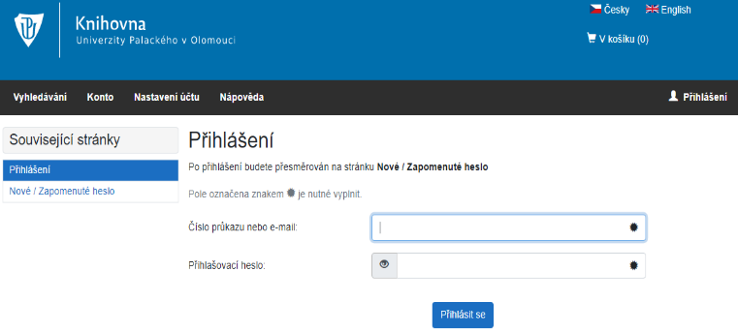
Čtenářské konto - Můj účet v knihovně
Slouží k přehledu o vašich výpůjčkách a rezervacích
Přístup do konta je 24 hod denně
Samoobslužné prodlužování knih, rezervace titulů
Historie výpůjček
Zařídíte si jej na počkání v kterékoliv knihovně UP
Konto čtenáře - Souborný katalog a „Přihlášení“ svými hesly
Souborný katalog
https://www.knihovna.upol.cz/katalogy/

Slide 15
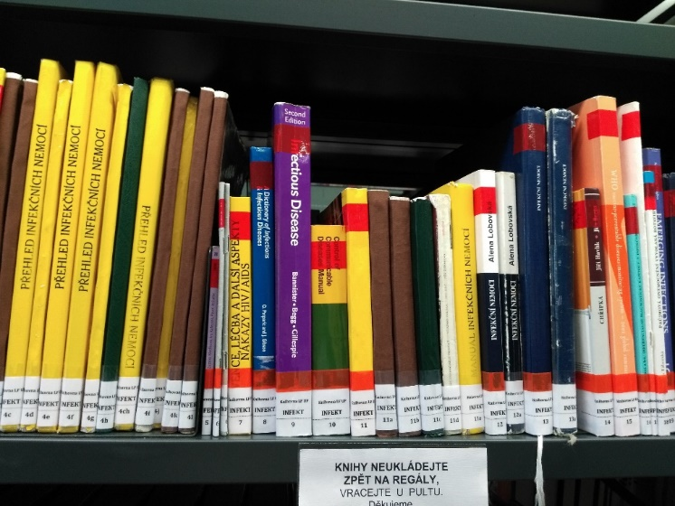

Absenční výpůjčka - na 30 dní (knihy bez červeného pruhu)
Prezenční výpůjčka – max. 1 den (knihy s červeným pruhem)

Slide 16
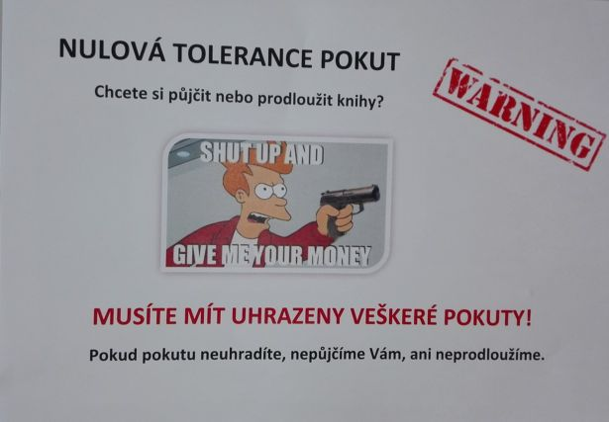
NULOVÁ TOLERANCE!!!
Pokuty za pozdě vrácené knihy
→ 2 Kč za knihovní jednotku/den
Upozornění - o pokutě nebo o připravené rezervaci
je zasíláno na univerzitní mail !!!

Slide 17
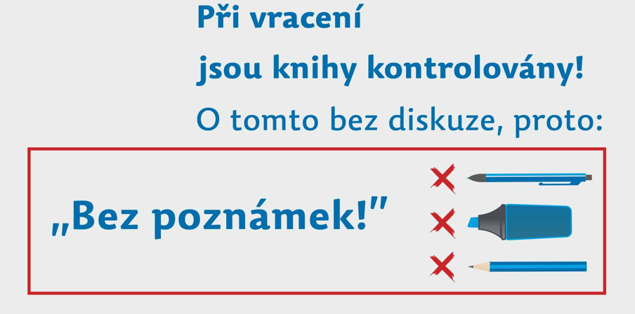

Pravidla v knihovně

Slide 18
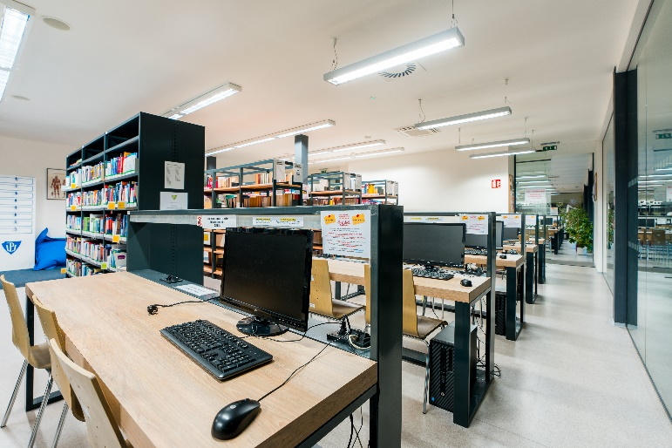

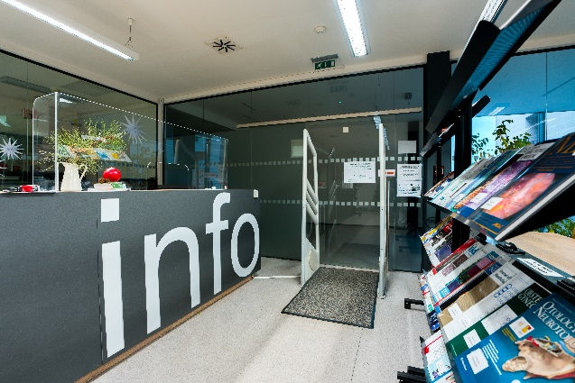
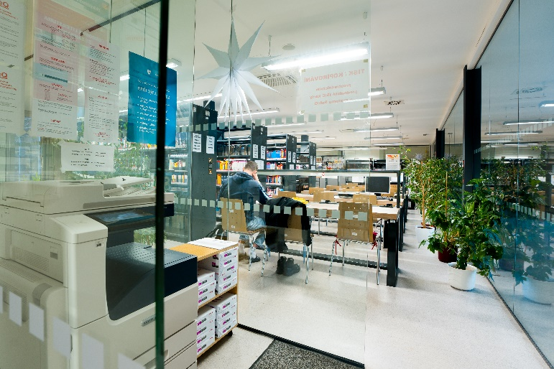
Půjčovna lékařské literatury
Knihovní fond je řazen oborově
Souborný katalog

Slide 19
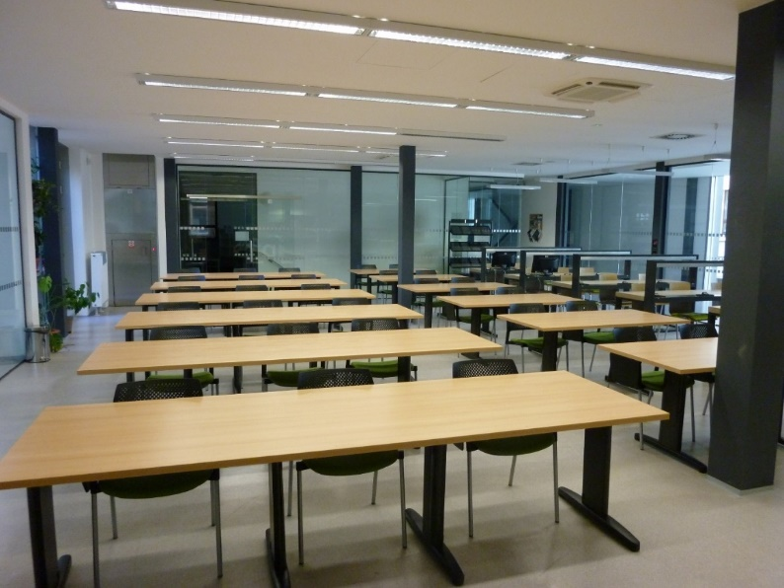
Samoobslužná studovna
Nachází se v nové budově, v proskleném koridoru dostavby TÚ,
místnost č. 2.542
Provozní doba: Po – Čt 8.00 – 18 hod.
Pátek 8.00 – 15.30 hod
Studijní místa
Studentské PC
Přístup k databázím a e-časopisům
Samoobslužný tisk, kopírování a skenování
Odpočinková zóna
Wifi připojení
Nabíjecí kiosek
Možnost využití mini-kuchyňky – varná konvice, mikrovlnná trouba

Slide 20
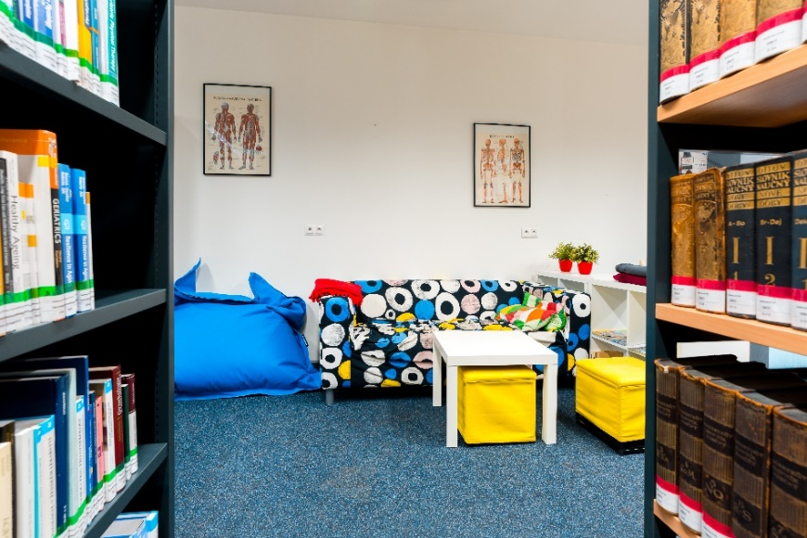
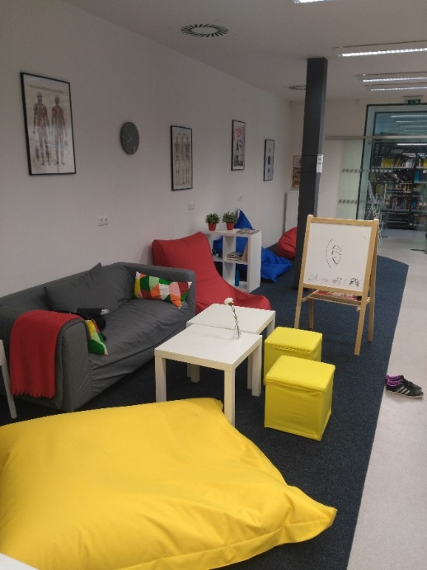
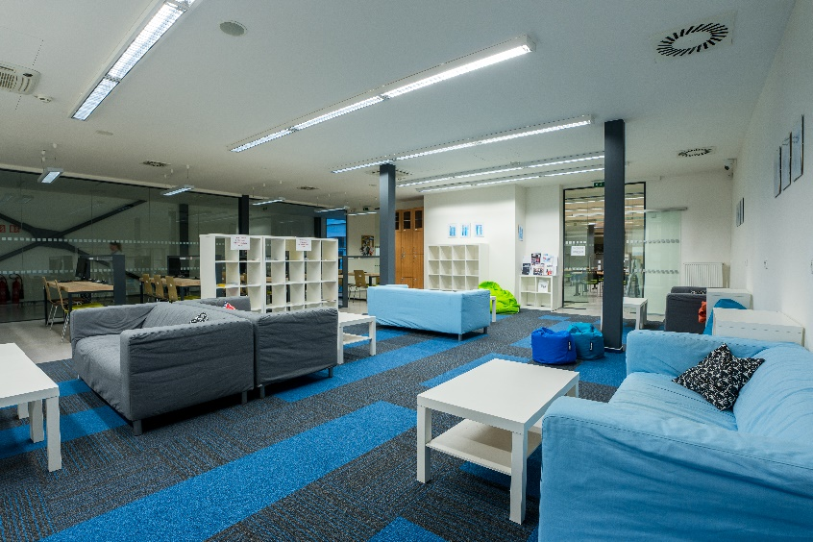
Odpočinkové zóny v Knihovně LF

Slide 21
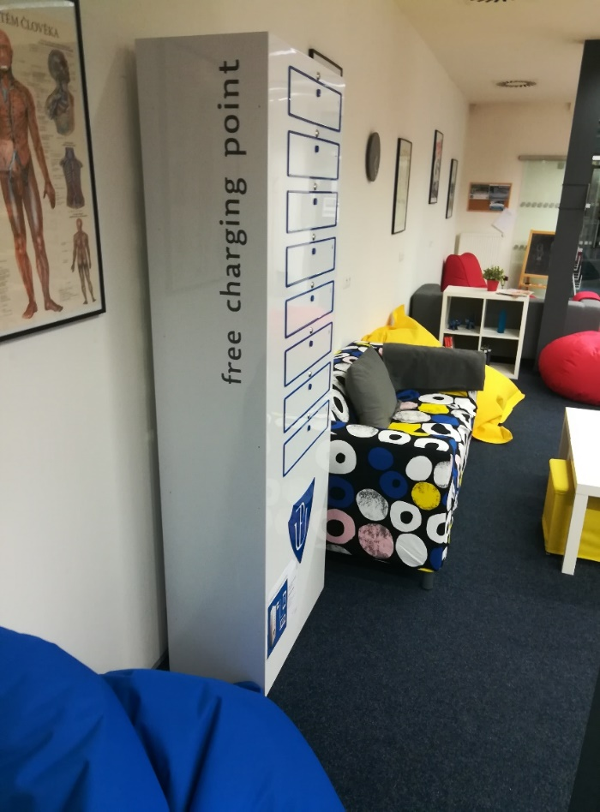
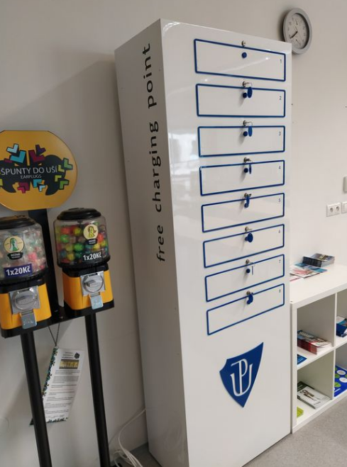
2 nabíjecí kiosky oba samoobslužné
Půjčovna literatury Studovna

Slide 22
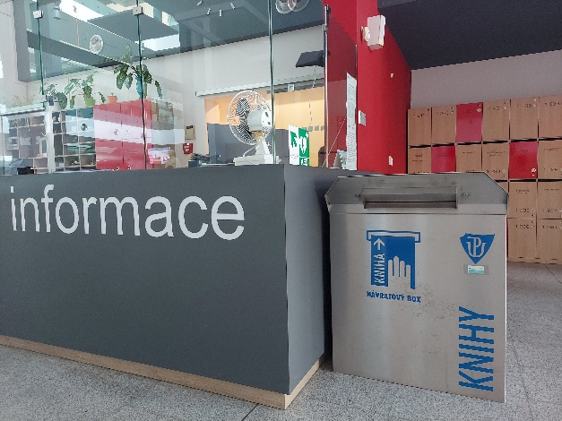
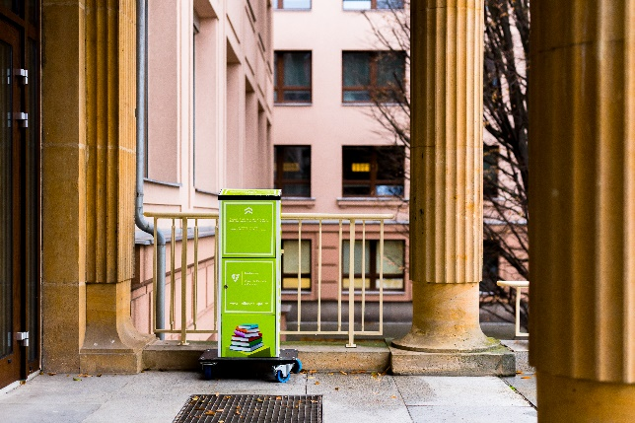
BIBLIOBOX
Bibliobox = komfortní vracení knih
Vracení knih 7 dní v týdnu, 24 hodin denně
Knihy budou vráceny nejpozději následující pracovní den
Vchod do LF u recepce Vchod do LF od FNOL

Slide 23
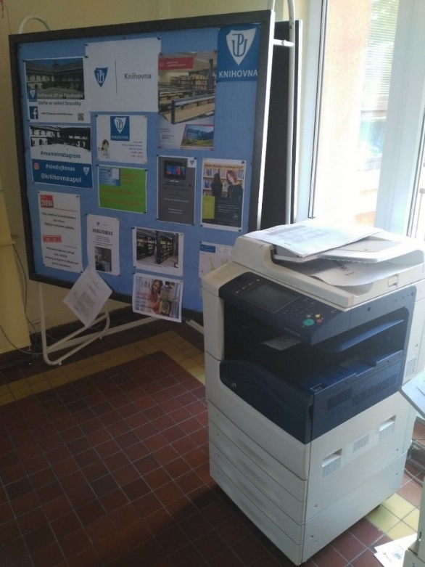
Samoobslužný tisk,
kopírování a skenování
v systému SafeQ
Prostřednictvím ISIC karty
Nabíjení ISIC pro tisk:
- zde v půjčovně, v ústřední knihovně nebo na jiných oborových knihovnách
Tisk – soubory si zasíláte ze
studentských PC
2 černobílé kopírky
(půjčovna a studovna)
1 barevná kopírka NON-STOP
(u studijního oddělení)
Prostudujte si návody!
http://safeq.upol.cz/

Slide 24
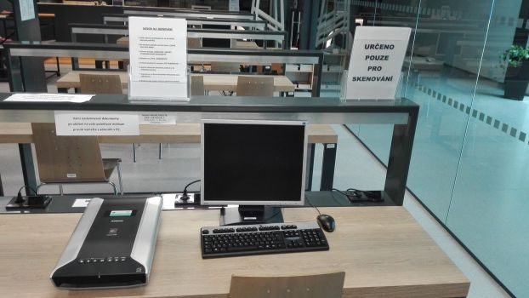
Samoobslužné skenování - v půjčovně literatury
Samoobslužný tisk,
kopírování a skenování
v systému SafeQ
Cena tisku nebo kopírování
Černobíle: strana A4 = 2 Kč, strana A3 = 4,50 Kč
Barevně: strana A4 = 4,40 Kč, strana A3 = 8 Kč
Skenování - umožňují i 3 kopírovací stroje – USB

Slide 25
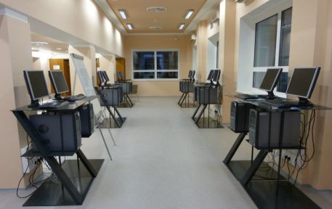
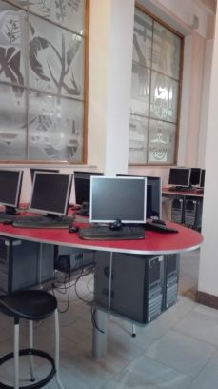
POČÍTAČOVÉ ZÓNY
Knihovna LF Stará budova Respiria Galerie
Přístup na tiskový server SafeQ
lze z každého studentského PC,
tj. tisknout, kopírovat a skenovat
je možné ve všech pobočkách knihovny.

Slide 26
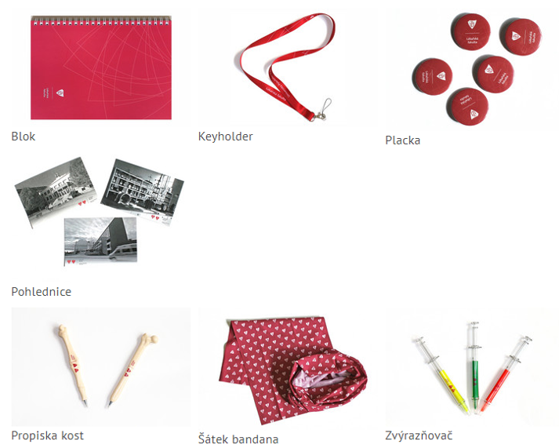

Upomínkové předměty LF
Oblečení a předměty s logem LF
Pláště ale neprodáváme!

Slide 27
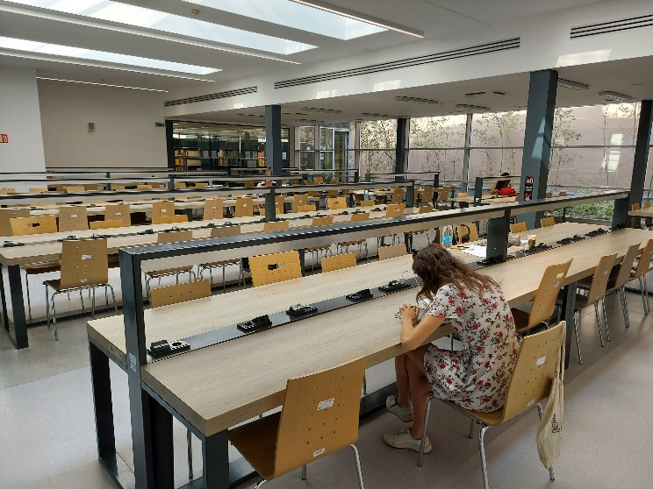
tzv. „TICHÁ STUDOVNA“ není knihovna – prostor mezi půjčovnou a studovnou
NON-STOP vstup do budovy je také non-stop po předložení ISIC průkazu
Šantavého sál

Slide 28
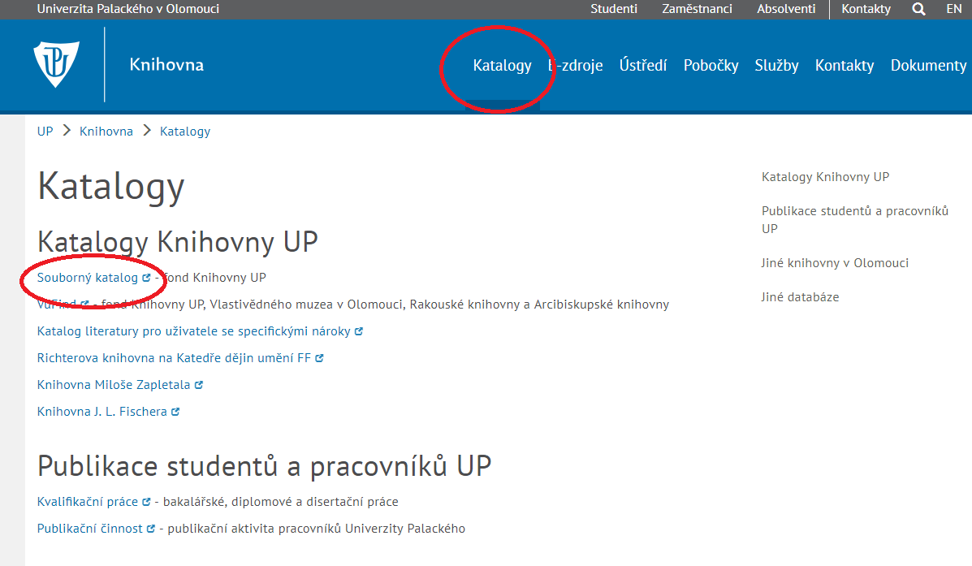
SOUBORNÝ KATALOG http://katalog.upol.cz/

Slide 29
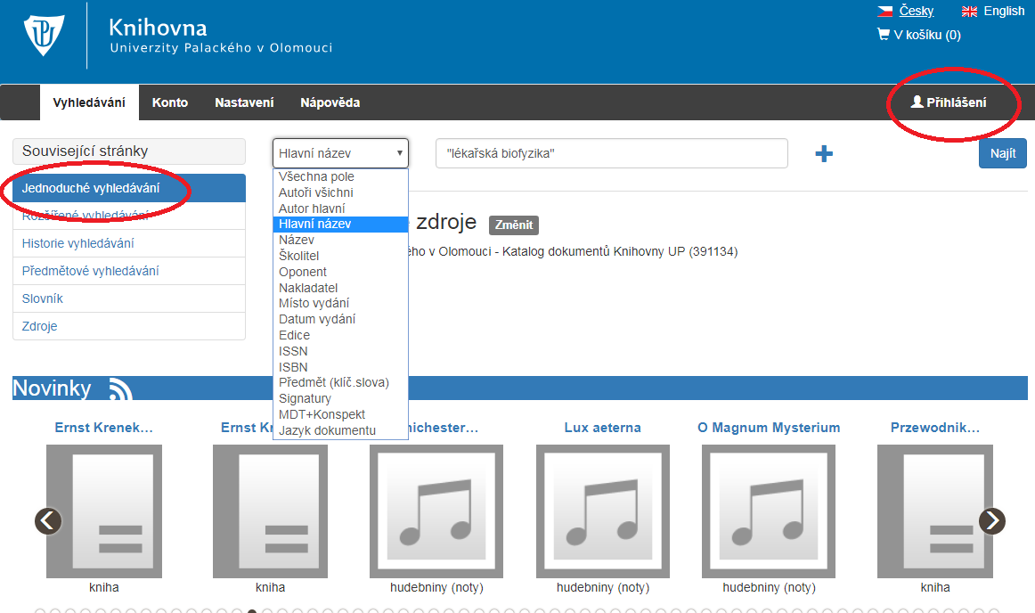
SOUBORNÝ KATALOG - hledání

Slide 30
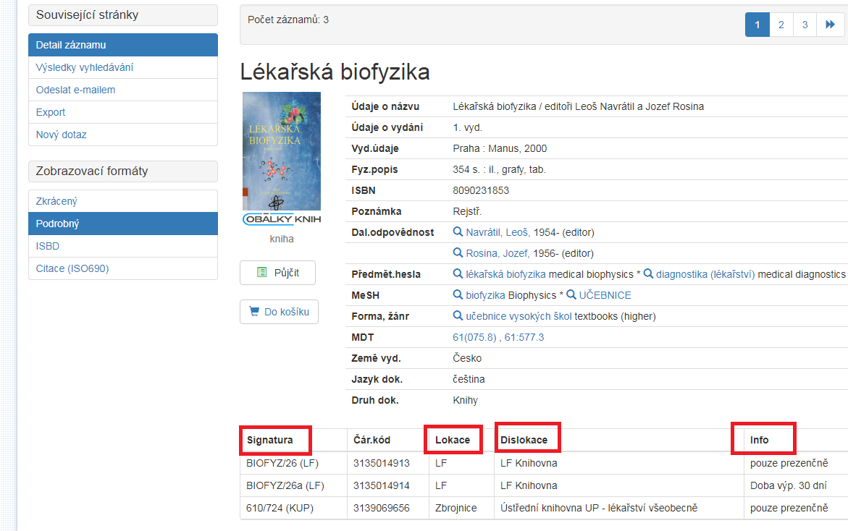
SOUBORNÝ KATALOG LOKACE, DISLOKACE, INFO

Slide 31
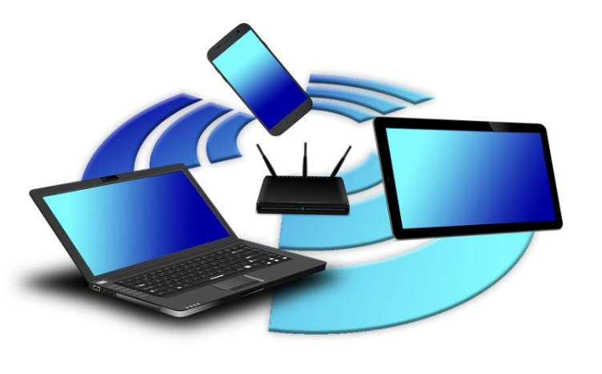
Přístup do PC:
... tak jako do Portálu UP!
uživatelské jméno = portal ID
heslo = rodné číslo bez znaku lomítka
Kde najít? http://portal.upol.cz
– kontakty – hledání studentů

Slide 32
Vzdálené připojení k síti, k EIZ
Přístup mimo síť UPOL
VPN – nastavení v PC, po nakonfigurování PC se vám otevřou všechny dostupné zdroje tak, jako byste byli v síti UP
Návody:
https://wiki.upol.cz/upwiki/Pristup_k_pocitacove_siti
Shibboleth – stačí zadat vaše přihlašovací jméno a heslo jako do Portálu UP
Ne ke všem databázím se jde připojit přes Shibboleth, seznam zde:
http://ezdroje.upol.cz/prehled/shibboleth.php?lang=cs
Nebo prostřednictvím EZproxy odkazů
výhodou je jednoduchost připojení k požadovanému zdroji (databázi)
tento přístup je však možný výhradně z portálu e-zdrojů (EIZ)

Slide 33
Typy sítí
1. Síť EDUROAM
Návod na připojení a používání najdete na:
https://wiki.upol.cz → návody pro Windows, Mac, Android, IOS
2. Síť UPOL
Heslo k této síti najdete po přihlášení do Portálu UP http://portal.upol.cz záložka Nápověda/Helpdesk.
3. WiFi síť UPOL
- nedovoluje přístup k vnitřním informačním systémům školy a k licencovaným elektronickým zdrojům. Pro tyto účely slouží síť EDUROAM.
Aktuální heslo: wifiup2022 – jen pro studenty UP, nešířit dál!!!
Síť pouze pro přístup k internetu: LIBRARY – heslo onesmallstep

Slide 34
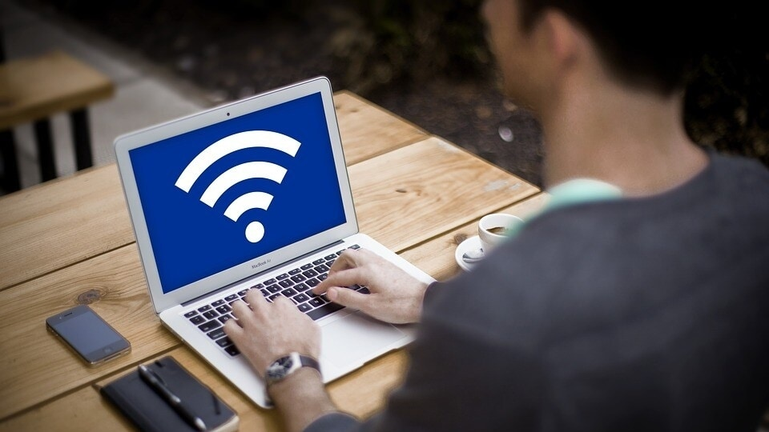
Správa počítačové sítě LF software, hardware, instalace, poradenství, problémy s připojením atd.
Kancelář: stará budova, přízemí, dveře č. 1.015
Tomáš Kopečný:
tomas.kopecny@upol.cz
Tel.: 585 632 958
Jan Strádal
jan.stradal@upol.cz
Tel.: 585 632 419

Slide 35

Děkuji za pozornost!
Knihovna Lékařské fakulty UP
Vedoucí: RNDr. Dana Šubová, Ph.D. www.knihovna.upol.cz klf@upol.cz dana.subova@upol.cz

